Slide 1


AI 수학자와 함께하는 분수 크기비교 전문가 되기
생성형 AI를 활용한 분모가 다른 분수의 크기 비교 수업

Slide 2
수업주제: 분수크기 비교 전문가
- (내용) 생성형 AI를 수학자로 활용하여 분모가 다른
분모의 크기를 비교하고 설명하기
- 대상: 초등학교 5학년
- 소요시간: 40분(1차시)

Slide 3
3차시 AI 수학자와 함께하는 분수 크기 비교 전문가
성취기준
[6수01-07] 분모가 다른 분수의 크기를 비교하고 그 방법을 설명할 수 있다.
학습 목표
1. 분모가 다른 분수의 크기를 여러 가지 방법으로 비교하고 설명한다.
2. 생성형AI 기능을 활용하여 다양한 크기비교 방법을 찾고 적용한다.

Slide 4


[수업진행계획]
도입(5분)-전개(30분)-정리(5분)
생각열기(5분)
활동(30분)
정리(5분)
-개별(Self사고)
-짝활동(대화)
-심화(AI토의)
-배움 글쓰기
-발표/제출
질문만들기
핵심질문 제공

Slide 5


프롬프트 작성방법 안내
(1) (자기주도)분모가 다른 분수를 비교하는 방법을 스스로 생각해요.
(2) (질문)AI에게 분모가 다른 분수의 크기를 비교하는 방법에 대한 질문
(3) (비판적검토) AI 답변 내용 중 비판적으로 검토하여 학습에 적용

Slide 6
프롬프트 작성방법 안내[조건제시 구체화]
(1) 대상독자 명시: 초등학생 5학년 등
(2) 글자수 제한: 400자, 700자 등
(3) 문체나 형식: 이해하기 쉽게, 필요한 가지수 제시
(4) 자유로운 발상: 단, 구체적인 내용으로 질문

Slide 7

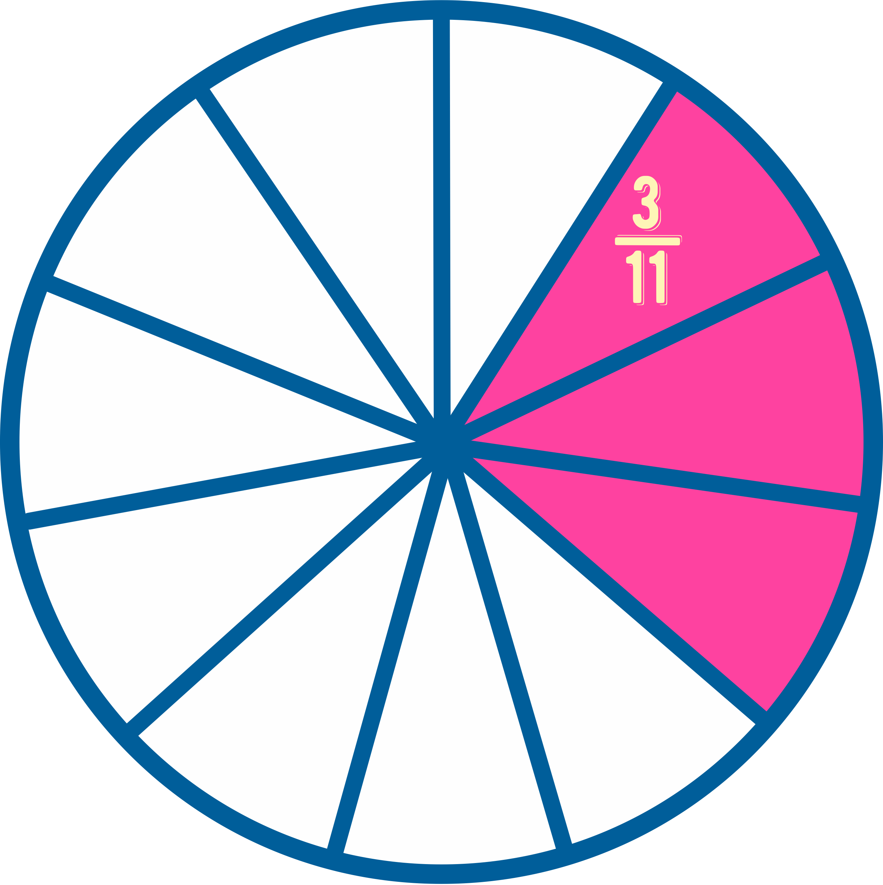
[도입-생각열기] 생각을 확장할 수 있는 질문 제공
<생각열기 질문>
분수에서 분모가 하는 역할은 무엇인가요?
분수의 크기는 어떻게 비교할까?

Slide 8

[도입-생각열기] 생각을 확장할 수 있는 질문 제공
<수업 핵심질문>
분모가 다른 분수는 크기비교를 어떻게 할까?

Slide 9
[학습 목표 확인]

Slide 10

[학습 목표 확인]
1. 분모가 다른 분수의 크기를 여러 가지 방법으로 비교하고 설명한다.
2. 생성형AI 기능을 활용하여 다양한 크기비교 방법을 찾고 적용한다.

Slide 11


[전개-활동 1 안내: 분모가 다른 분수의 크기 비교]
<개별> 질문 생성 및 자기주도 수학사고(예시)
질문생성
본인 질문 선정
나만의 방법 정교화
-분자만 보고 비교하면
안될까?
-비교하는 기준은
무엇일까?
-분모 통분이 필요하지
않을까?
-(1) 분수를 그림으로
표현하여 비교한다.
-(2) 분모를 같게하여
크기를 비교한다. 등

Slide 12

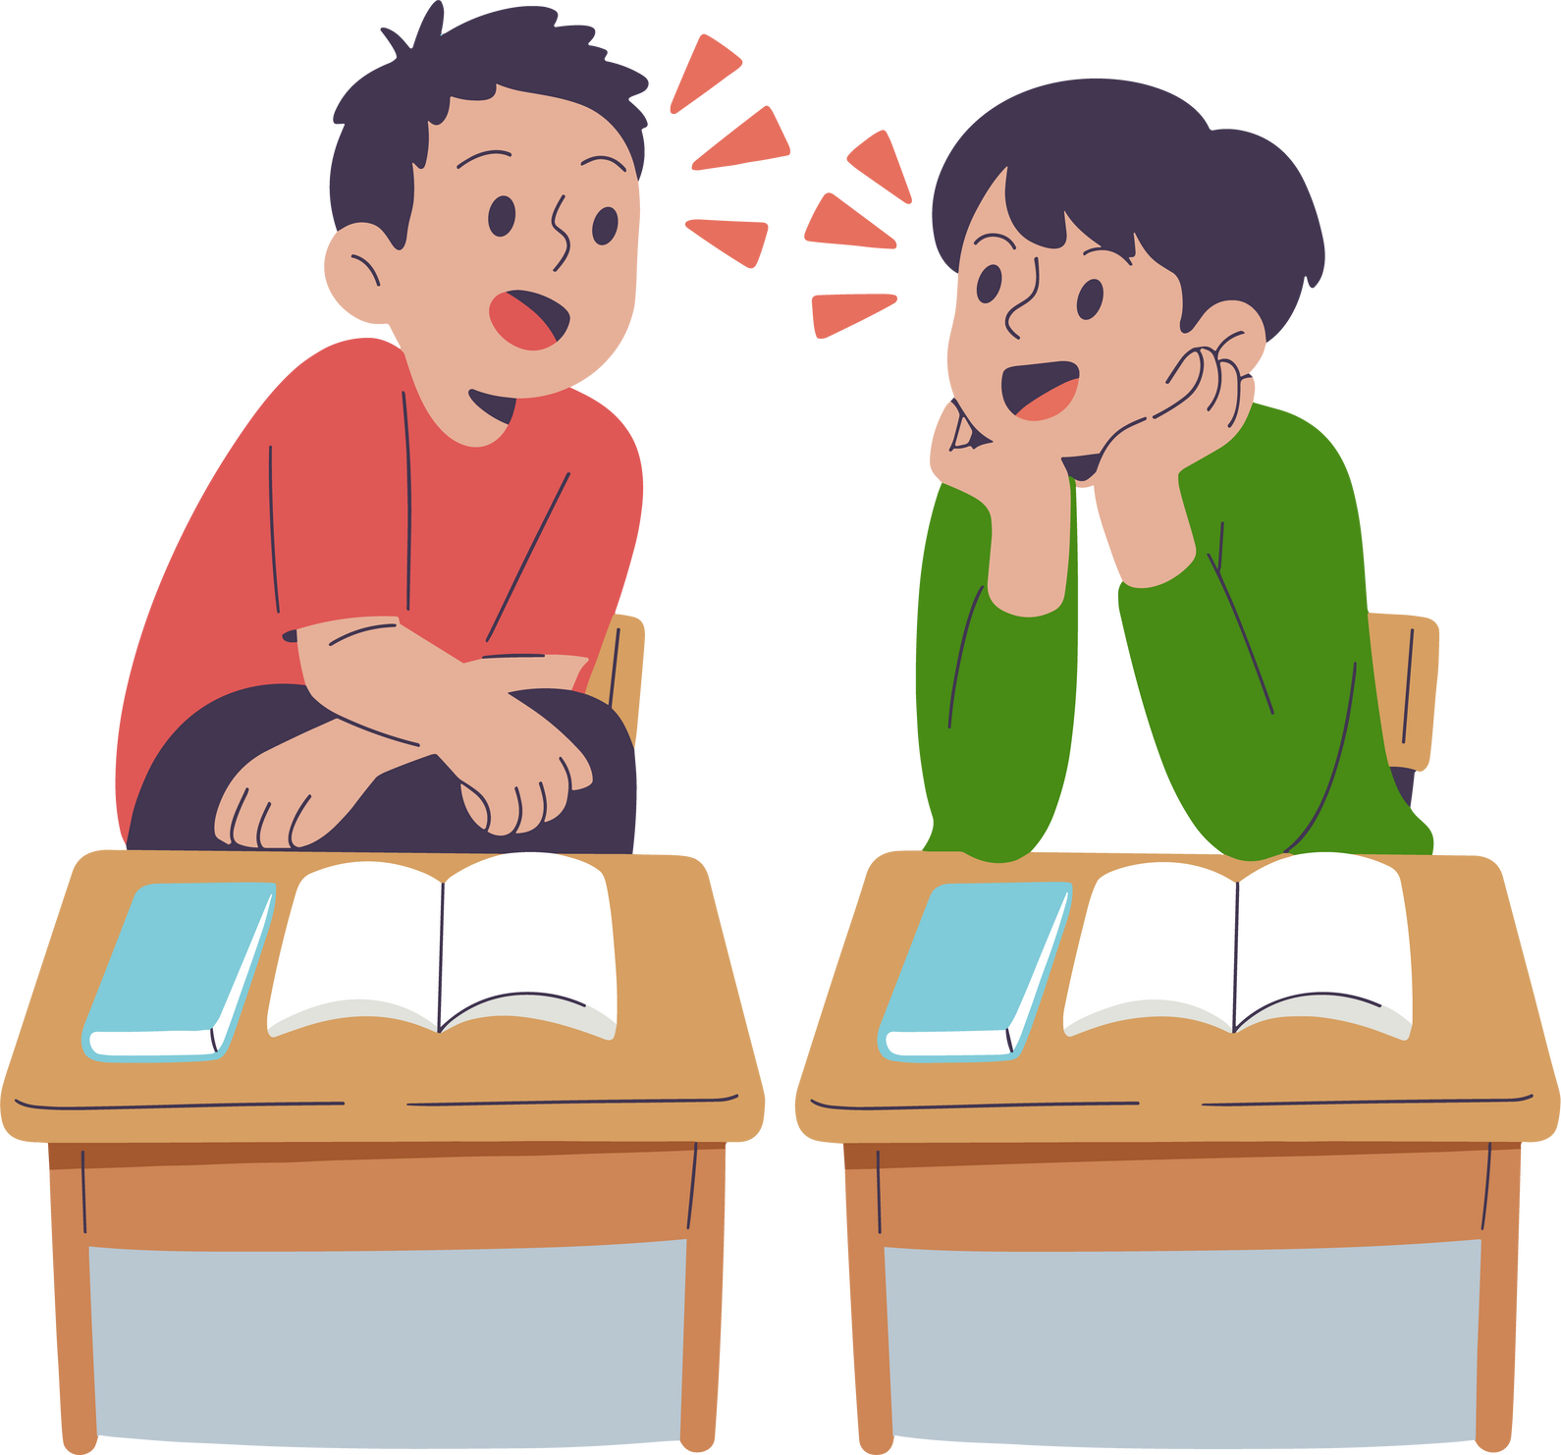
[활동 1 안내 - 작성 예시]
[전개-활동 2 안내: 친구와 함께 비교하고 설명하기]
예시를 살펴볼까요?
(친구 설명하기 방법)
  (첫번째 짝) 내가 생각한 비교 방법을 서로에게 설명!
  (두번째 짝) 자리이동 후, 다시 서로에게 설명하고 동료피드백을 제공!

Slide 13

[활동 1 안내 - 작성 예시]
[전개-활동3 안내1: AI와 토의하고 비교방법 구체화1]
예시를 살펴볼까요?
(AI젤로와 대화)
  프롬프트를 활용하여 분모가 같은 분수의 크기를 비교하는 방법 몇가지를 요청하고 대화를 진행한다.

Slide 14
[활동 1 안내 - 작성 예시]
[전개-활동3 안내: AI와 토의하고 비교방법 구체화2]
예시를 살펴볼까요?
(AI젤로와 대화)
  AI답변 내용을 비판적으로 검토하고 자신의 생각을 조합하여 다양한 방법을 만든다.(3가지)

Slide 15
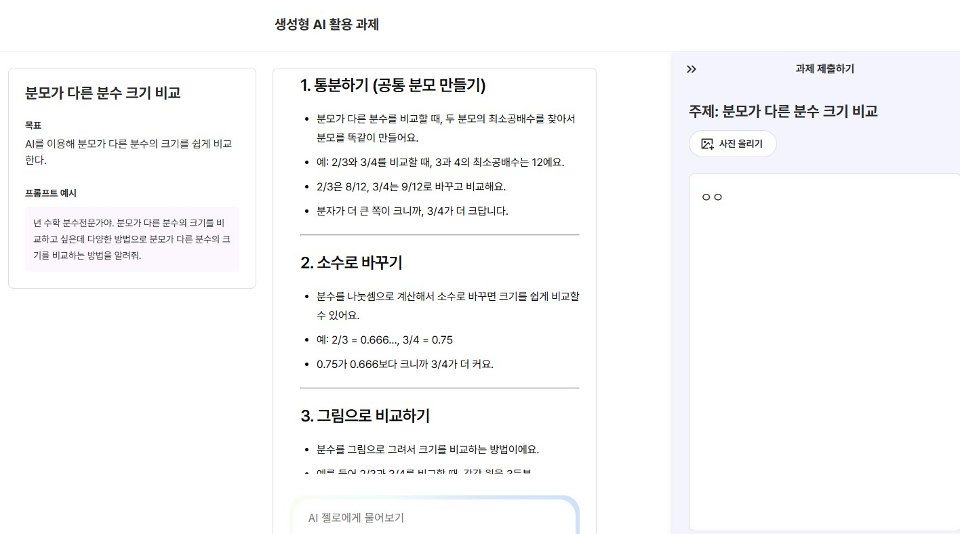
[전개-활동3 검토/수정 후 제출하기]

Slide 16


[전개-활동3 평가 안내]
평가 유의사항
이 수업의 평가는 ＇분모가 다른 분수의 크기 비교 방법을 얼마나
잘 알고 있고 친구에게 잘 설명할 수 있는 가'에 있어요!
AI의 답변을 비판적으로 검토하고 나의 수학언어로 표현하는 능력도 매우 중요해요!

Slide 17

[활동 1 안내 - 작성 예시]
[정리-배움 글쓰기 과정]
오늘의 수학 수업 주제
오늘 배운 내용은 분모가 다른 분수의 크기를 비교하는 방법에 대한 것이다….(중략)

Slide 18
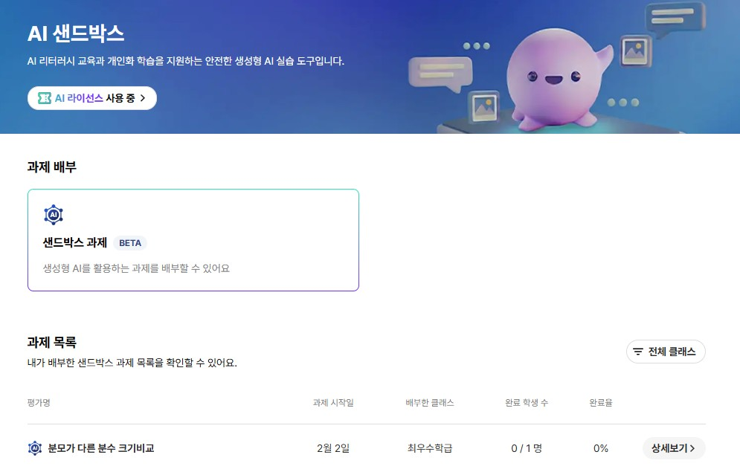
[클래스팅AI 샌드박스 과제 접속- 교사 과제배부]

Slide 19
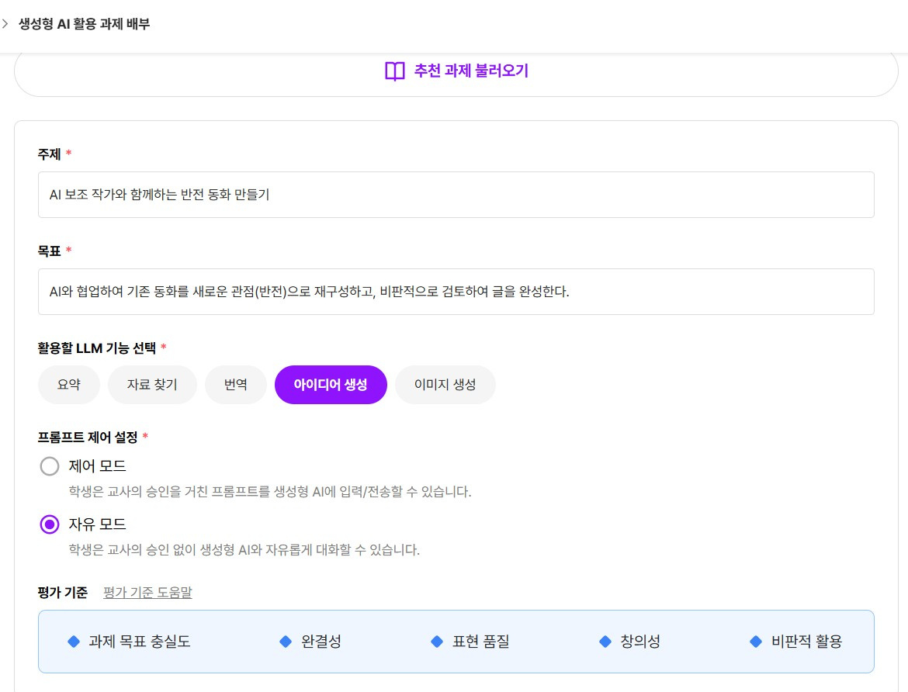
[클래스팅AI 샌드박스 과제 접속- 교사 과제배부]

Slide 20
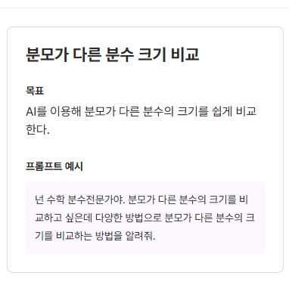
[클래스팅AI 샌드박스 과제- 학생 프롬프트 확인]

Slide 21
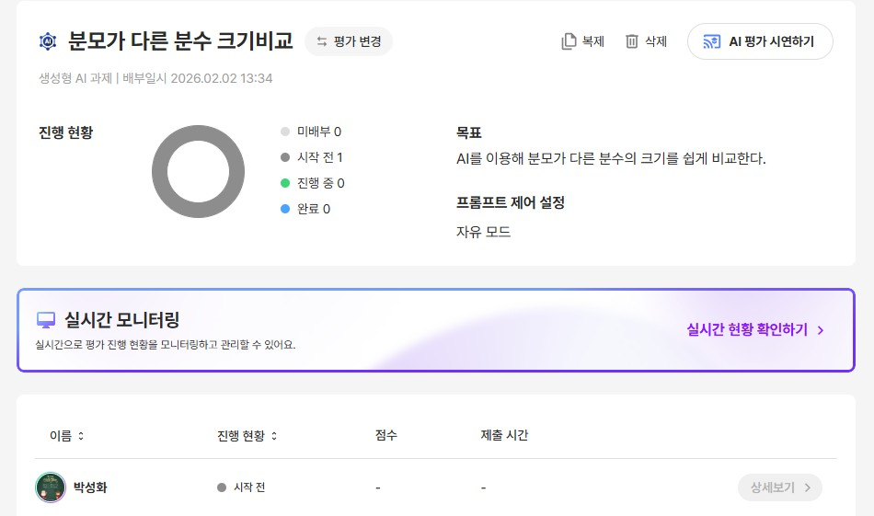
[정리-교사 실시간 모니터링 가능]

Slide 22

[정리-교사 실시간 모니터링으로 피드백 가능]

Slide 23

[핵심 정리]
분모가 다른 분수의 크기를 여러가지 방법으로 비교하고
자신있게 설명한다. <분모통분법, 그림표현법, 소수비교법>
생성형 AI ‘아이디어’ 기능을 활용하여 다양한 크기비교 방법을 찾고 적용한다.

